Slide 1

REACT
Analise e desenvolvimento de sistemas
Fremework para desenvolvimento de software

Slide 2



O QUE É?
BIBLIOTECA
é uma biblioteca JavaScript de código aberto, criada pelo Facebook, para construir interfaces de usuário (UIs) de forma eficiente e modular.
React não é uma framework, na verdade é um erro bem comum
linguagem JavaScript para criar componentesexto

Slide 3


Historia do REACT
2011
2014
no Facebook, foi criado o protótipo inicial do React, chamado FaxJS
ganhou extensão para o navegador Google Chorme e a ser usado por mais empresas
2010
2012
2021
primeiros sinais do React, o engenheiro Jordan Walke Facebook lançou o XHP
Jordan Walke trabalha no protótipo e criou o React.
React 18 trouxe novas funções, como o startTransition API

Slide 4



COMO FUNCIONA
Componente
Variavel
Fremework
função
(callback)

Slide 5

DOM e Virtual DOM
DOM
(Document Object Model)
Virtual DOM
(Document Object Model Virtual)
fornece métodos para renderizar componentes React
render()
hydrate()
Versão recriada para ser mais rapido prático e eficiente levando em consideração o desempenho

Slide 6
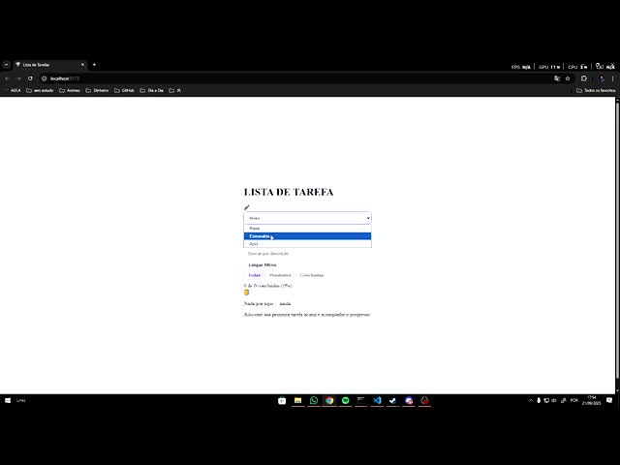



Slide 7
O REACT DEIXOU DE SER APENAS UMA IDEIA NO FACEBOOK E SE TORNOU UMA DAS PRINCIPAIS FERRAMENTAS DE DESENVOLVIMENTO.

Slide 8
Participantes
Aluno: Eduardo Fernandes - RA: 3812253704
Aluno: João Victor - RA: 3772336604
Aluno: Miguel Aranjo - RA: 3827165204
Aluno: Thais Silva - RA: 4938263303
Aluno: Thiago Miranda - RA: 3827244604

